Slide 1
Git y bitbucket
Ramas secundarias, forks, pul request, clones etc

Slide 2
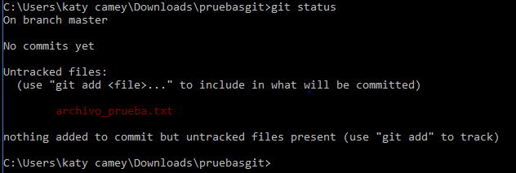
Inicializando (Puntos basicos)
git init “Inicializa un nuevo repositorio en el directorio”
git status “indica el estado de cambios de archivos editados o creados”
git add . “Añade todos los archivos creados o modificados (Recomendación: git status para ver cambios aplicados)

Slide 3
git commit –m “mi-commit”. “Crea una copia del proyecto en el estado actual lista para subir ”
git remote add origin <URL_DEL_ORIGEN> “Especifica la dirección a donde se debe de subir esta debe terminar con .git
git push –u origin master”. “El –u especifica el valor global, a definir, después solo será necesario un git push origin <nombre rama> La cual por defecto es master pero podrían ser una Branch”

Slide 4
EN PRODUCCION
Una vez creado el repositorio este por defecto contendrá una rama master y se deberán crear ramas alternativas las cuales contengan cambios que pueden o no unirse al final en la master.
Proceso colaborativo
Cada persona podrá realizar una copia del proyecto hacia su computadora y trabajarlo en una rama o branch pues hacer un cambio incorrecto en la master podría costar demasiado en ese punto aun así es posible recuperar el estado de ese tiempo por medio de los commits realizados.

Slide 5
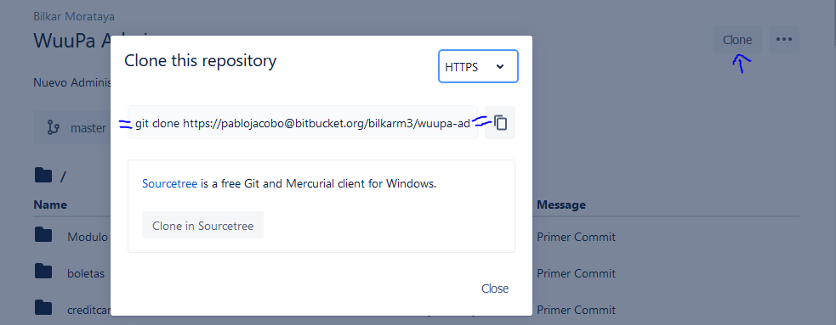
Una vez tengamos esta url podemos copiarla y luego
git clone <direccionURLDELREPOSITORIO “Especifica la url del repositorio”

Slide 6

Creando una o varias ramas
“git brach <nombre_rama>” o “git checkout –b <nombre_rama >. “Los dos comandos crean una rama pero el checkout nos mueve hacia ella inmediatamente mientras el branch normal no”
git branch”. “Nos devuelve una lista de las ramas así como en cual nos encontramos ”
git checkout <nombre_rama>”. “Para cambiar de rama, recomendable un git branch para ver en cual estamos si es que no sabemos”

Slide 7
RECOMENDACIONES: una vez creada la rama y dentro de ella, todos los git status, git add . , git push y en especial los commits serán desde ella.
RECOMENDACIONES 2: Una vez alguien allá hecho un commit el estado de la master cambiara y denegara los git push,
Por lo que de deberá solicitar una sincronización del estado actual de la master al estado propio (nuestra rama , proyecto que estamos trabajando):

Slide 8
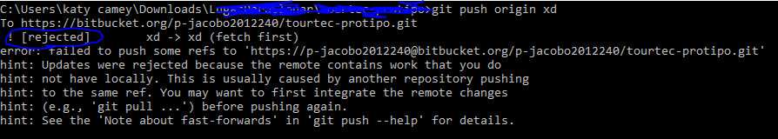
Sincronización de repositorios
git fetch”. “Si los cambios en otro repositorio fueron realizados, este no dejara hacer un git push, pues no sabe que ha cambiado el ”
git pull”. “Luego de que estén sincronizados los repositorios este bajara el nuevo cambio si es que es lo que buscamos de lo contrario solo podremos hacer el fetch pues este como tal no hace el merge directamente Ejemplo ”
SOLUCIÓN.

Slide 9

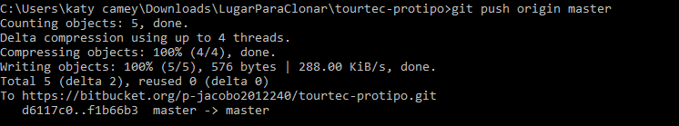
Desde la consola de git
git merge <nombre de la rama>”. “debemos de estar en la master para fusionar cualquier rama, para eso podemos usar git branch” para ver las ramas asi mismo para ver que estemos en la master
“VER QUE ESTAMOS EN LA MASTER”
“Agregar todo por si no lo ha hecho después del merge”
“Un commit”
“Listo pues ahora ya esta todo listo”

